Slide 1
Stetige Zufallsvariable Verteilungsfunktion

Slide 2
Verteilungsfunktion einer stetigen Zufallsvariable
Die Verteilungsfunktion bei einer stetigen Zufallsvariable wird gleich definiert wie bei einer diskreten Zufallsvariable. Es gilt:
$$F\left(k\right)=P\left(X≤k\right)=\int_{−∞}^{k}{f\left(x\right) dx}$$
Die Fläche unter der Dichtefunktion kann als Wahrscheinlichkeit interpretiert werden.
$$F\left(4\right)=P\left(X≤4\right)$$

Slide 3
Dichtefunktion: $f\left(x\right)=\left\{\begin{aligned}&0 ; x<0 \\ &0,5 ; 0≤x≤2 \\ &0 ; x>2 \end{aligned}\right.$
Verteilungsfunktion$F\left(x\right)=\left\{\begin{aligned}& \\ \\ & \\ & \\ \end{aligned}\right.$
Am Ende des Intervalls $[0;2]$beträgt die Fläche unter der Dichtefunktion 1 = 100%.
Es gilt: $F(2)=1$

Slide 4
Verteilungsfunktion $F\left(x\right)=\left\{\begin{aligned}&0 ; x<0 \\ &0,5x+c ; 0≤x≤2 \\ &0 ; x>2 \end{aligned}\right.$
$$F(2)=1$$
Mit diesen Informationen wird die Integrationskonstante bestimmt:
Verteilungsfunktion $F\left(x\right)=\left\{\begin{aligned}0 ; x<0 \\ 0,5x ; 0≤x≤2 \\ 1 ; x>2 \end{aligned}\right.$

Slide 5
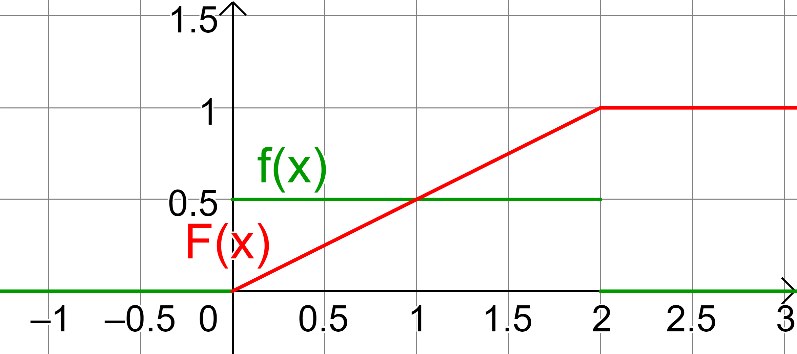
Dichtefunktion: $f\left(x\right)=\left\{\begin{aligned}&0 ; x<0 \\ &0,5 ; 0≤x≤2 \\ &0 ; x>2 \end{aligned}\right.$
Verteilungsfunktion $F\left(x\right)=\left\{\begin{aligned}0 ; x<0 \\ 0,5x ; 0≤x≤2 \\ 1 ; x>2 \end{aligned}\right.$
Wie kann man $F\left(1,5\right)=P(X≤1,5)$ bestimmen:
Option A: Fläche unter der Dichtefunktion f(x) entspricht der Wahrscheinlichkeit

Slide 6
Dichtefunktion: $f\left(x\right)=\left\{\begin{aligned}&0 ; x<0 \\ &0,5 ; 0≤x≤2 \\ &0 ; x>2 \end{aligned}\right.$
Verteilungsfunktion $F\left(x\right)=\left\{\begin{aligned}0 ; x<0 \\ 0,5x ; 0≤x≤2 \\ 1 ; x>2 \end{aligned}\right.$
Wie kann man $F\left(1,5\right)=P(X≤1,5)$ bestimmen:
Option B: Funktionswert $F(1,5)$ der Verteilungsfunktion an der y-Achse ablesen.

Slide 7
Dichtefunktion: $f\left(x\right)=\left\{\begin{aligned}&0 ; x<0 \\ &0,5 ; 0≤x≤2 \\ &0 ; x>2 \end{aligned}\right.$
Verteilungsfunktion $F\left(x\right)=\left\{\begin{aligned}0 ; x<0 \\ 0,5x ; 0≤x≤2 \\ 1 ; x>2 \end{aligned}\right.$
Wie kann man $F\left(1,5\right)=P(X≤1,5)$ bestimmen:
Option C: Berechnung Bestimmtes Integral
$$\int_{−∞}^{1,5}{f\left(x\right) dx}=\int_{0}^{1,5}{f\left(x\right) dx}=$$

Slide 8
Bemerkungen
$$P\left(X=a\right)=0$$
$$P\left(X≤a\right)=P\left(X<a\right)$$
Begründung:

